Slide 1



Programmation Web transactionnelle
Tests CRUD
Mocking: La BD

Slide 2
Packages Nugets requis:
Microsoft.EntityFrameworkCore
Microsoft.EntityFrameworkCore.InMemory
MicrosoftNET.Test.Sdk
Coverlet.collector
Nunit
NUnit3TestAdapter

Slide 3
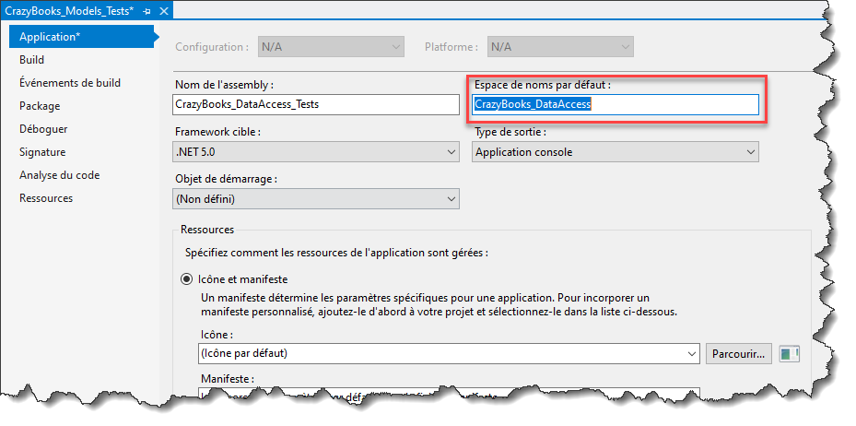
Projet tests pour DataAccess
Même nom que le projet à tester + Tests ProjetName_DataAccess_Tests
Ajouter une liaison de projet: Tests utilise DataAccess
Changer le NameSpace par défaut dans le projet de Tests: même que DataAccess

Slide 4
Instancier les objets de test
private StudyRoomBooking studyRoomBooking_One;
private StudyRoomBooking studyRoomBooking_Two;
private DbContextOptions<LondonDbContext> options;
public StudyRoomBookingRepositoryTests()
{
studyRoomBooking_One = new StudyRoomBooking()
{
FirstName = « Bob",
LastName = « Gratton",
Date = new DateTime(2022, 5, 5),
Email = « Bob@gmail.coom",
BookingId = 11,
StudyRoomId = 1
};
studyRoomBooking_Two = new StudyRoomBooking
{
FirstName = « Lynda",
LastName = « Gratton",
Date = new DateTime(2022, 5, 5),
Email = « Lynda@gmail.coom",
BookingId = 22,
StudyRoomId = 2
};

Slide 5
Instancier les objets de test
private StudyRoomBooking studyRoomBooking_One;
private StudyRoomBooking studyRoomBooking_Two;
private DbContextOptions<LondonDbContext> options;
public StudyRoomBookingRepositoryTests()
{
studyRoomBooking_One = new StudyRoomBooking()
{
FirstName = « Bob",
LastName = « Gratton",
Date = new DateTime(2022, 5, 5),
Email = « Bob@gmail.coom",
BookingId = 11,
StudyRoomId = 1
};
studyRoomBooking_Two = new StudyRoomBooking
{
FirstName = « Lynda",
LastName = « Gratton",
Date = new DateTime(2022, 5, 5),
Email = « Lynda@gmail.coom",
BookingId = 22,
StudyRoomId = 2
};
Note: Les Id qui permettrons de sélectionner, identifier les instances comme avec la clé primaire dans la vrai BD

Slide 6
Définir le DbContext: pour l’associer MemoryDB
private StudyRoomBooking studyRoomBooking_One;
private StudyRoomBooking studyRoomBooking_Two;
private DbContextOptions<LondonDbContext> options;
public StudyRoomBookingRepositoryTests()
{
studyRoomBooking_One = new StudyRoomBooking()
{
FirstName = « Bob",
LastName = « Gratton",
Date = new DateTime(2022, 5, 5),
Email = « Bob@gmail.coom",
BookingId = 11,
StudyRoomId = 1
};
studyRoomBooking_Two = new StudyRoomBooking
{
FirstName = « Lynda",
LastName = « Gratton",
Date = new DateTime(2022, 5, 5),
Email = « Lynda@gmail.coom",
BookingId = 22,
StudyRoomId = 2
};

Slide 7
Tester le CRUD
Tester les opérations sur la BD sans dépendre de la BD réelle
"Mocker" la BD en utilisant: InMemoryDatabase
Relier le DbContext à la InMemoryDatabase pour tous les tests
[SetUp]
public void Setup()
{
options = new DbContextOptionsBuilder<LondonDbContext>()
.UseInMemoryDatabase(databaseName: "MemoryLondon").Options;
}

Slide 8
L’action à tester
Le Add() ET le SaveChanges()
Sans le SaveChanges: Rien dans la BD
public void Book(StudyRoomBooking booking)
{
_context.StudyRoomBookings.Add(booking);
_context.SaveChanges();
}

Slide 9
Test1: SaveBooking BookingOne
Tester l’ajout dans la BD via Book (Add-SaveChanges)
//Arrange
Rien de plus que le Setup
//Act
En utilisant le context défini dans le Setup, Book avec une les StudyRoom définies dans le Setup, soit StudyRoomBooking_One
//Assert
Comparer chaque propriété de l’instance StudyRoomBooking_One à la propriété dans BD en mémoire.

Slide 10
[Test]
public void SaveBooking_Booking_One_CheckTheValuesFromDatabase()
{
//arrange
//act
using (var context = new ApplicationDbContext(options))
{
var repository = new StudyRoomBookingRepository(context);
repository.Book(studyRoomBooking_One);
}
//assert
using (var context = new ApplicationDbContext(options))
{
var bookingFromDb = context.StudyRoomBookings.FirstOrDefault(u=>u.BookingId==11);
Assert.AreEqual(studyRoomBooking_One.BookingId, bookingFromDb.BookingId);
… idem pour toutes les autres propriétés
Assert.AreEqual(studyRoomBooking_One.Date, bookingFromDb.Date);
}
}

Slide 11
Test2: GetAll retourne BookingOne et BookingTwo
Tester l’ajout dans la BD via Book (Add-SaveChanges)
//Arrange
Définir une liste qui contient les 2 Booking pour le résultat attendu.
En utilisant le context défini dans le Setup, ajouter les mêmes 2 Booking.
//Act
Définir une liste qui contient les Booking dans le context, appeler le GetAll
//Assert
Comparer les deux listes
La BD en mémoire contient déjà le contenu du test précédent!!!!

Slide 12

Setup et InMemoryDB: elle a la mémoire longue!
Puisque la InmemoryDB est définie dans le Setup: elle est valide pour TOUS les tests
Vous devez la vider à chaque test pour éviter les erreurs et les conflits.
context.Database.EnsureDeleted();
Garder les tests INDÉPENDANTS

Slide 13
Test2: GetAll retourne BookingOne et BookingTwo
Tester l’ajout dans la BD via Book (Add-SaveChanges)
//Arrange
Vider la InMemoryDB
Définir une liste qui contient les 2 Booking pour le résultat attendu.
En utilisant le context défini dans le Setup, ajouter les mêmes 2 Booking.
//Act
Définir une liste qui contient les Booking dans le context, appeler le GetAll
//Assert
Comparer les deux listes

Slide 14
public void GetAllBooking_BookingOneAdnTwo_CheckBoththeBookingFromDatabase()
{
//arrange
var expectedResult = new List<StudyRoomBooking> { studyRoomBooking_One, studyRoomBooking_Two };
using (var context = new ApplicationDbContext(options))
{
context.Database.EnsureDeleted();
var repository = new StudyRoomBookingRepository(context);
repository.Book(studyRoomBooking_One);
repository.Book(studyRoomBooking_Two);
}
//act
List<StudyRoomBooking> actualList;
using (var context = new ApplicationDbContext(options))
{
var repository = new StudyRoomBookingRepository(context);
actualList = repository.GetAll(null).ToList();
}

Slide 15
public void GetAllBooking_BookingOneAdnTwo_CheckBoththeBookingFromDatabase()
{
….
//assert
CollectionAssert.AreEqual(expectedResult, actualList, new BookingCompare());
}
private class BookingCompare : IComparer
{
public int Compare(object x, object y)
{
var booking1 = (StudyRoomBooking)x;
var booking2 = (StudyRoomBooking)y;
if (booking1.BookingId != booking2.BookingId)
{
return 1;
}
else
{
return 0;
}
}

Slide 16

Tests utiles…
Tester le CRUD de base fournie avec EF n’a pas grande valeur…
Ceux qui ont le plus de valeur sont ceux qui font plus que le CRUD de base. Par exemple:
Un Create/Add dans le Repository qui affecte plusieurs tables (create/update) ou avec une validation préalable
Un Delete qui n’en est pas un: qui fait un Update afin de rendre un ou plusieurs enregistrements « non disponible » sans les enlever de la BD.

